Slide 1

Raonatti 7th in Vietnam
이주리, 유지향
심성규, 신병철, 김민주

Slide 2





우리는 누구?
심성규
나무늘보
잡상식
더위
차멀미
신병철
단백질
시간
결벽
강남스타일
김민주
다크써클
팬더
현지인
똘충이
유지향
칼취침
명언
엄살
추진력
이주리
발연기
천의 얼굴
요조
봉인해제
Notes:
단원 소개를 해 주세요 :-)

Slide 3

Contents
3월. 베트남어 수업
4월. Sewing school, Hope school, Disabled Youth
5월. 홍안유치원
6월. 350ppm 캠페인, 유치원 벽화 그리기
7월. 워크캠프, 베트남 친구들과의 만남
Notes:
월 별 대표활동입니다.

Slide 4

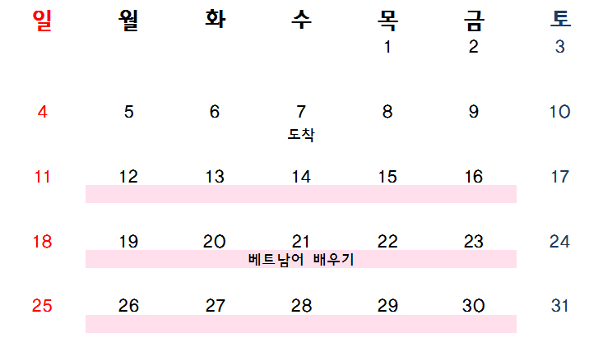
3월, 38℃ 이 나쁜 온도
Notes:
달력은 가볍게 넘어가시면 되요.

Slide 5

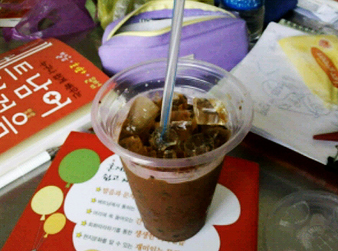
베트남어 수업
3월 12일 ~ 4월 8일
대학생 자원봉사 선생님
Notes:
3월 12일부터 한 달 동안, 우리는 5명의 대학생 자원봉사자들에게 베트남어를 배웠다.
우리를 가르친 자원봉사자들은 현지 코디와 인터뷰 후 선발 된 사람들이다.
하루 한 선생님씩, 매일 오전3시간, 오후3시간 동안 수업을 했다.
베트남어만 배운 것이 아니라
선생님들은 우리의 든든한 친구가 되어 귀국하는 날 까지 큰 힘이 되어주었다.
베트남어 선생님 고향 축제에 놀러 가기도 하고, 선생님이 다니는 대학교에 방문도 하고
우리가 했던 350ppm 캠페인과 유치원활동도 함께했다.
활동 후반부에는 이들을 통해 더 알게 된 베트남 친구들과 주말마다 교류하기도 했다.

Slide 6
베트남어 수업
Q. 왜 우리는 베트남어를 한 달이나 배워?
Notes:
우리는, 베트남어를 왜 한달 동안이나 배우는 가에 대해 생각해봤다.
작게는 그 한 달 동안 베트남에 적응할 수 있는 시간을 베트남 YMCA에서 배려해 주신 것 같고,
크게는 단지 언어를 배우는 것 뿐 아니라,
언어를 통해 베트남의 문화와 생활양식을 배우고 존중할 수 있도록 함이 아닐까.

Slide 7
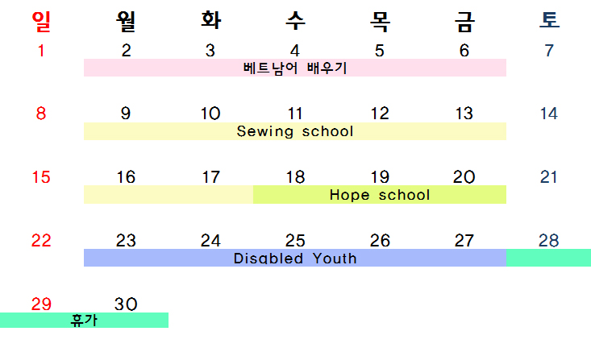
4월, 본격적인 활동 시작
Notes:
달력은 가볍게 넘어가시면 되요.

Slide 8
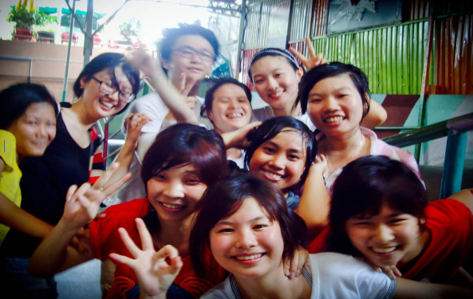
Sewing school
4월 9일 ~ 17일
Sewing School 이란?
Notes:
베트남팀의 2번째 활동인 sewing school은 4월 9일부터 7일동안이였다.
Sewing school은 YMCA건물 2층에 위치해있다.
그래서 Sewing school 활동 전, 베트남어 수업을 했을 때도 가끔 사람들과 마주쳤었다.
옷을 위한 원단을 들여와서 재단, 제작, 완성, 포장 등 모든 공정과정이 이루어지는 곳이다.
20명 정도의 여공과 남공들이 재봉틀을 이용해 운동복과 바지 등 옷 을 만든다.

Slide 9
Sewing school
Q1. 우린 정말 친구가 될 수 있을까?
Q2. Feel sorry or not?
Notes:
Q1.
팀원 중 일부는 ‘우리가 정말 그들과 친구가 될 수 있을까’라고 생각했다.
그들이 일년에 한 두 번 고향에 가듯, 일년에 한 두 번 비행기를 타고 외국을 다니는 자신이
베트남에 자원활동을 하러 왔다는 것에 대해 그들은 어떻게 생각을 할까?
비행기를 타고 넘어온 순간부터 그들과 나 사이엔 차이가 생긴 건 아닌가?
한 달 배운 베트남어로는 그들과 짧은 대화만 이어졌지만
서로 노력해서 몸짓 발짓으로 소통하고 친해졌다.
가끔 과일이나 과자를 주고 받기도 하고 주말에는 같이 근처 롤러장에 가기도 했다.
나중에는 생일파티도 같이 했다.
Q2. ‘여공/남공들이 안쓰럽다’란 생각했다.
그들은 이른 아침부터 저녁까지 재봉틀을 돌려야 했고, 취미가 뭐냐고 물어보면 재봉틀 돌리기라고 말했다.
우리보다 어린 13~20세 정도의 친구들이 그 나이에 교육을 받지 못하고 돈을 벌러 나와 일을 하고 있는 것이
그들에게 선택의 폭을 제한하고 있다는 생각이 들었다.
하지만 이런 생각을 하는 한편, 우리는 그들의 삶에 관여할 자격이 있을까?
행복의 기준은 상대적인데 우리의 기준으로 그들의 삶을 재고 있는 것이 아닐까라고 생각했다.

Slide 10
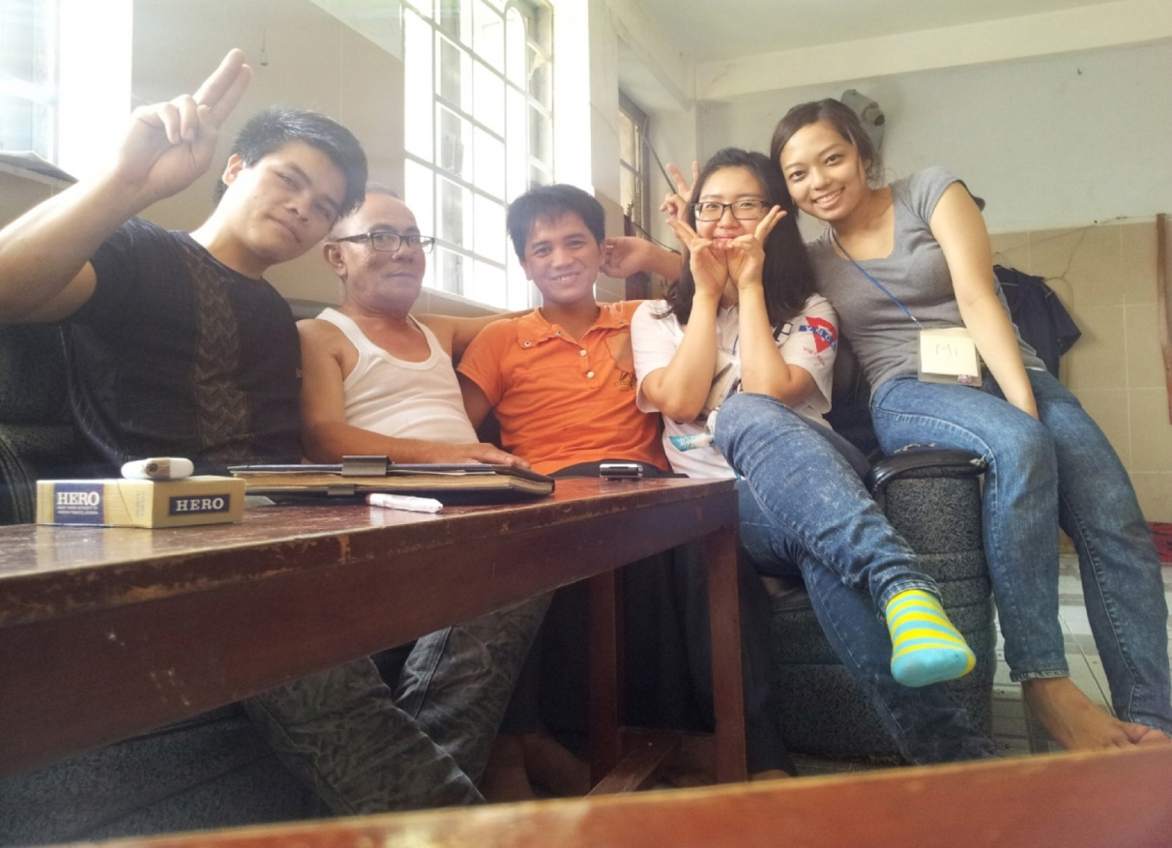
Hope school
4월 18일 ~ 20일
Hope school은 어떤 곳?
Notes:
세번째 활동으로 3일 동안 Hope school에 갔다.
YMCA의 또 다른 산하 기관으로, 직업전문학교처럼 운영되고 있었다.
평소 오토바이, 에어컨, 냉장고와 관련된 교육-원리, 수리 등을 배운다.
이론으로 배우는 것 뿐 아니라 Hope school로 일거리가 들어오면 실제 현장에 나가기도 한다.

Slide 11
Hope school
Q1. 갈까 말까?
Notes:
Q1.
Sewing school 활동을 마무리할 때 쯤 hope school 방문 계획을 들었다.
이야기를 듣고 나서 우리는 갈지 안 갈지 고민을 했다.
왜냐면 Hope school에서는 라온아띠에 대해 안 좋은 이미지를 가지고 있었고
혹여 우리가 그 이미지를 더 악화시키지 않을까 우려했기 때문이다.
또한 3일이라는 짧은 시간 동안 우리가 뭘 하고 배울 수 있을지 의문이었고
어중간한 활동이 되지 않을까라는 생각도 들었다.
Q2.
활동기간 3일 동안 Hope school에서는 수업을 하지 않고 모든 시간을 우리에게 할애했다.
반나절이 우리에게 주어질 지 모르고 갔기 때문에 첫날은 어물쩍 어물쩍 시간 보내기가 되었다.

Slide 12
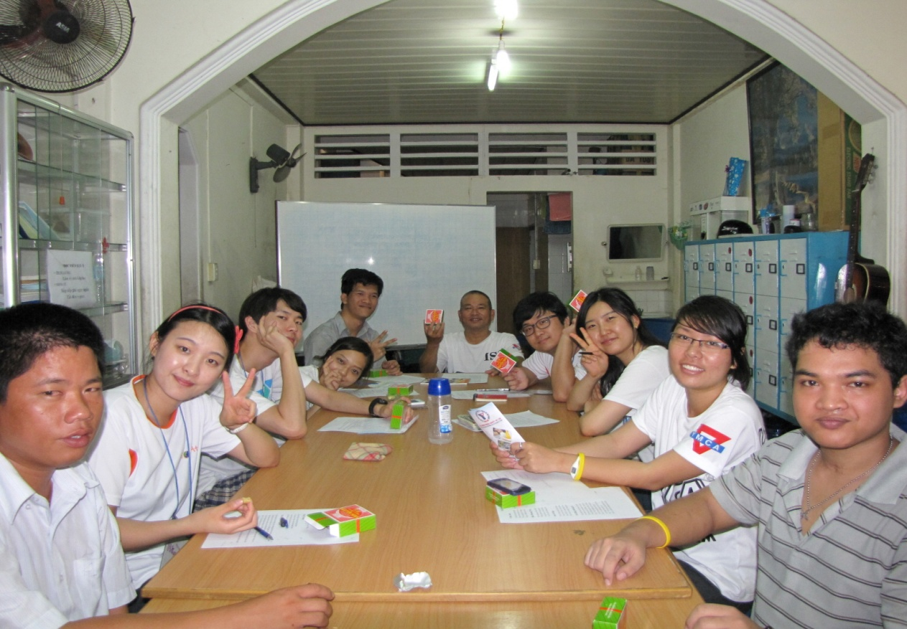
Disabled Youth
4월 23일 ~ 27일
Disabled Youth
Notes:
Disabled youth에서 우리는 풀뿌리 공동체를 느낄 수 있었다.
(우리가 이해하는 풀뿌리 공동체란~~~~~~)
이곳에서는 요일 별로
컴퓨터 활용 수업, 비즈 공예, 십자수, 책갈피 등을 만드는 공예수업, 음악수업 등을 하고 있었다.
학생 뿐만 아니라 가르치는 선생님도 장애를 갖고 계신다.
공예 수업 때 만든 것은 팔기도 해 수익을 내기도 한다.
패럴림픽-장애인 올림픽 에 참가해서 메달도 따기도 했다.
많은 활동이 이루어지는 기관이었지만 동네 주민이 자유롭게 들러 이야기도 하다 가는 곳이기도 하다.

Slide 13
Disabled Youth
Q1. Too much well organized
Q2. Disabled? Special? Different abled?
Notes:
Q1.
hope school에서 우리는 시간 활용을 제대로 못 한 점을 아쉬워서
Disabled youth에서 할 수 있는 놀이를 준비해갔는데
예상과는 다르게 프로그램이 굉장히 잘 짜여져 있었다.
같이 교류할 수 있는 시간이 많지 않았다.
그래도 그들과 함께 비즈공예를 하고 십자수를 하고
베트남어 노래를 배웠다 – 나중에 유치원에서 요긴하게 쓰인다.
Q2.
장애인을 표현하는 영어가 다음과 같이 3개가 있다.
우리가 갔던 기관은 disabled라는 용어를 사용하고 있었는데,
Special과 different abled란 용어도 쓰인다.
우리는 어떤 단어가 적절한지에 대해서 팀원들끼리 고민을 나눴다.

Slide 14
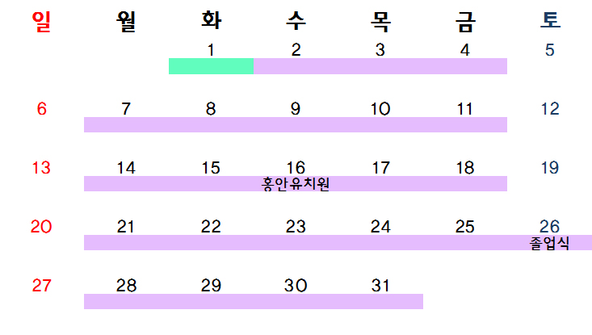
5월, 소진(Burn-out)?
Notes:
달력은 가볍게 넘어가시면 되요.

Slide 15
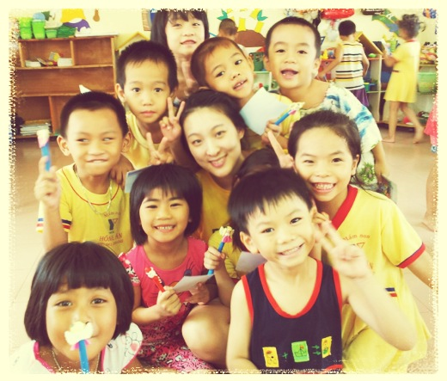
Kindergarten
5월 2일 ~ 7월 20일
유치원 소개
Notes:
홍안 유치원은 우리가 머무는 호치민에서 조금 떨어진 동나이 지역에 위치해 있다.
동나이 지역은 공업단지로, 원생 부모님의 대부분이 근처 공업단지에서 맞벌이를 하고 있다.
그래서 홍안 유치원 아이들은 부모님이 출근하는 시간인 아침 (6~7?)시에 유치원에 와서
오후 4시 반에 집에 간다.
원생은 약 150명 정도이고, 2세~5세 반이 있다.
2세반 약 10명, 3세반은 약 30명, 4~5세반은 약 40명씩, 각 반마다 선생님이 2명씩 있다.

Slide 16
Kindergarten
Q1. 3시간
Q2. 우리 여기서 뭐 하는거야?
Notes:
Q1.
우리 숙소에서 버스를 한 번 갈아타고 유치원까지 걸리는 시간은 1시간 반. 왕복 3시간이다.
새벽 5시에 일어나서 유치원에 갔다가 저녁 6시에 숙소에 도착하면 모든 팀원들이 피곤해서 일찍 잠이 든다.
뿐만 아니라 만원버스에서의 차멀미와 담배냄새 소음 치한 등의 어려움도 있었다.
이런 어려움으로 처음에는 버스에 적응하기 힘들었다.
그래도 긍정적으로 생각하려고 노력했고,
우리는 왜 1시간 30분이 걸리는 유치원에 가야 하는지에 대해 고민하기 시작했다.
YMCA끼리 네트워크가 잘 형성되어 있다고 생각했다.
버스에서 3시간 동안 혼자 고민하고 생각을 정리할 수 있는 시간도 될 수 있었다.
동나이 지역에서의 홍안 유치원이 어떤 역할을 할 수 있는지 다시 한 번 생각해 보았다.
공업단지에서 일하는 부모님들에게 홍안유치원은 아이들을 안전하게 care해줄 수 있는
기관으로써 큰 역할을 하고 있다.
Q2.
처음 유치원에 가서 우리는 각각 한 반씩 보조 교사 역할로 배정되었다.
유치원 이전 활동에서는 5명이 한팀으로 움직이는 경우가 많았는데 유치원 활동에서는 각자 담당하는 반이 있었다. 서로 맡은 반에서 일했기 때문에 점심시간이 아니면 우리끼리 고민을 나누거나 반에서 있었던 이야기를 할 수 있는 기회가 적었다.
그 부분에 있어서 일부 팀원들은 외로움과 아쉬움을 느끼기도 했다.
Q3.
지난 활동과는 다르게 유치원에서 우리가 하는 일은 일상적으로 반복되고 단순한 일이었다.
그렇기 때문에 우리가 어떤 문제나 상황에 대해서 같이 고민하고 이야기를 나눌 일이 별로 없었다.
이 점에 대해서 팀원들은 우리 여기서 뭐 하는거지? 라는 회의감도 들었다.
출국하기 전, 우리는 아시아의 친구, 지구시민 등과 같은 다소 큰 스케일의 개념에 대해 배웠다. 우리가 베트남에 온 이유는 그 동안에 배운 것들을 실천하고, 막연하지만 아시아의 친구가 되는 노력을 시도하는 것이었다. 그러나 아이들의 똥을 치우고 토를 치우고 바닥을 닦으면서 아시아의 친구가 될 수 있을까 란 생각이 들었다.
**라온아띠 활동 기간 중 지원비를 받아서 장학금으로 유치원을 다니던 학생들이 있었는데
이제 우리가 떠나고 그 지원이 끊기면 그들은 어떻게 될까?(얘기 해도 되고 안 해도 되는 부분)

Slide 17
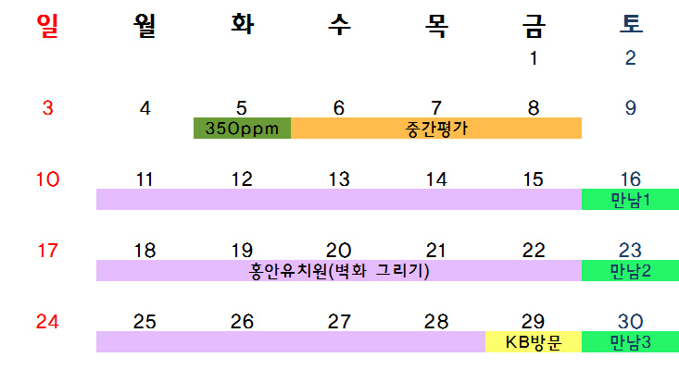
6월, 중간평가 그리고 심기일전
Notes:
달력은 가볍게 넘어가시면 되요.

Slide 18
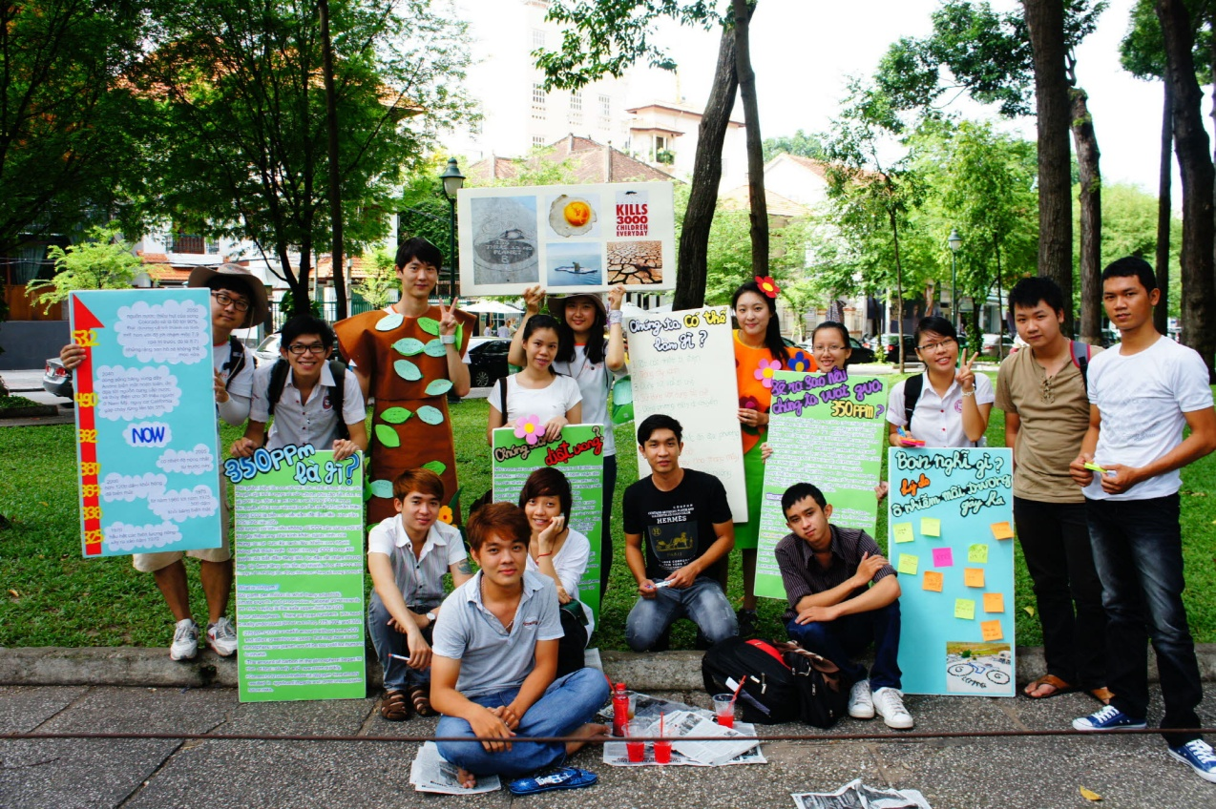
350ppm Campaign
6월 5일 세계환경의 날
Notes:
우리는 3월부터 ‘6월 5일 세계환경의 날’에 활동할 350ppm 캠페인을 기획하기 시작했다.
기획하면서 가장 큰 고민은 누구를 대상으로 어떻게 표현하나 라는 것이었다
워크숍 형식을 통해 소수의 사람에게 집중적으로 350ppm에 대해 알리는지,
350ppm에 대한 기본적인 정보를 다수를 대상으로 할 것인지 고민했다.
우리 또한 350ppm에 대해 정확하고 깊은 정보를 전달하기에는 어려움이 있었고
기본적인 정보를 제공해 주는 것 만으로 생활 환경 오염을 줄일 수 있는 노력을 시작할 수 있다고 생각해
환경 문제에 대한 기본적인 정보를 다수에게 전달하기로 했다.
호치민 중앙공원에는 대학생들이 모여 자유롭게 이야기하는 문화가 형성되어 있는데
우리는 그들을 타겟으로 하여 350ppm 캠페인을 기획하였다.
(라온아띠 5명 + 베트남어 선생님 5명의 도움)
직접 만든 나무, 꽃 옷을 입어 사람들의 관심을 모았으며, 사람들에게 라온아띠 350ppm을 설명하였다.
설명 후, CO2 줄이기를 위한 약속을 직접 쓰고 인증샷을 찍으며, 실천을 강조했다.
약 100명의 대학생들이 캠페인이 참여했으며 co2 농도를 줄이기 위한 실천 약속으로는
‘나무심기’와 ‘사용하지 않는 전기 코트 뽑아놓기’가 가장 많이 나왔다.
또한 환경오염의 원인에 대해 어떻게 생각하냐는 질문에
과도한 에어컨 사용, 산업단지의 매연과 쓰레기, 쓰레기처리시설의 부족, 환경문제에 대한 인식의 부족
차나 트럭, 오토바이로 인한 매연 등의 대답이 나왔다.

Slide 19
350ppm Campaign
Q1. 어려움 : 장소 선정
Notes:
350ppm을 기획하며 어려웠던 점은 현지와의 소통이다.
우리는 캠페인 당일까지 장소 선정과 캠페인 방법에 어려움을 겪었다.
캠페인에 대해 코디네이터와 이야기 나누었을 땐
처음에 말하길 우리는 그 장소에서 아무 문제없이 캠페인을 할 수 있다고 했지만
캠페인 3일 전에는 외국인이 신고하지 않은 캠페인을 하면, 그것이 문제되어 우리가 체포될 수 있다고 했다.
그래서 캠페인 당일까지 호치민 중앙공원에서 할 수 있다 없다 라는 말을 번복하다가
당일 아침에 결국 그 곳 에서 하기로 최종 결정되었다.
그리고 우리는 베트남어와 영어로 캠페인을 준비하며 현지 친구들의 도움을 많이 받았다.
그들이 없었다면 캠페인을 제대로 준비하지 못했을 것이다.

Slide 20
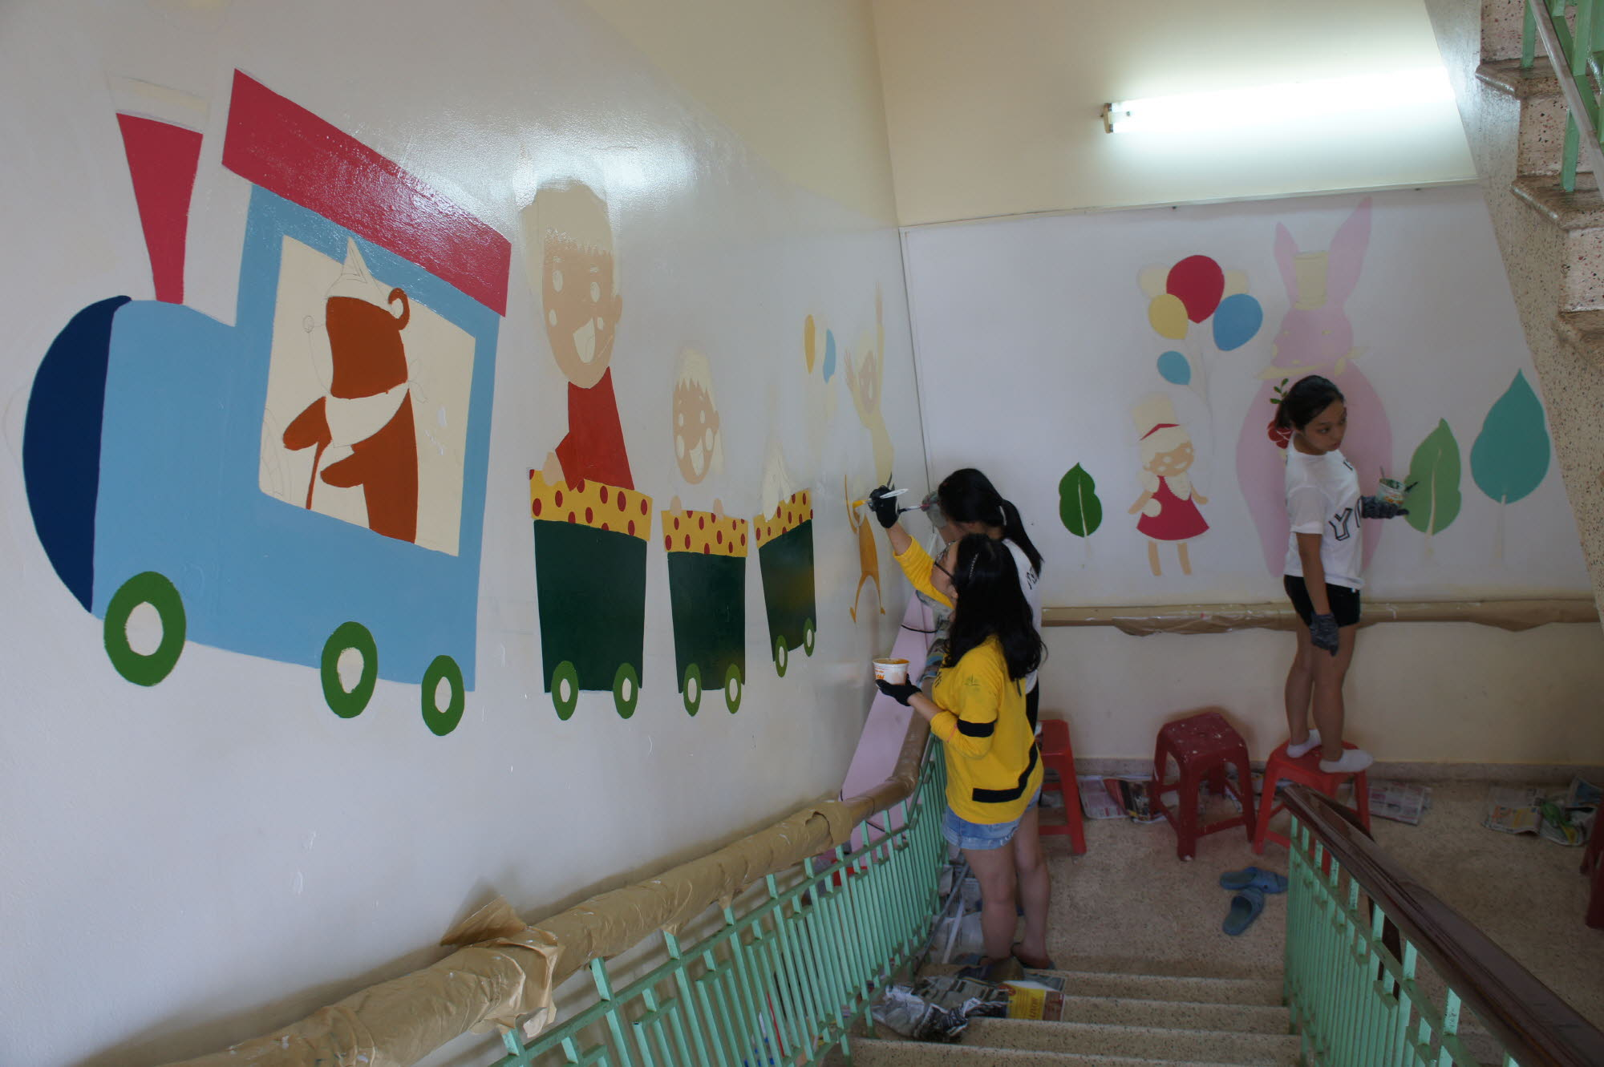
Kindergarten
To serve, not to be served
Notes:
유치원 졸업식 이후, 350ppm과 중간평가를 마치고 다시 유치원에서 또 다른 활동 벽화 그리기를 시작했다.
벽화 그리기를 하며 ‘To serve no to be served’에 대해 생각했다.
부족한 재료와 많은 요구, 유아들과 함께 하고 싶은 마음 사이에서
우리는 어디까지 우리가 해야 할 몫인지 고민했다.
우리가 serve 받는 것이 아니라 serve를 하는 과정에서,
스트레스를 받아가면서까지 to serve를 해야하는가에 대한 고민이 있었다.
하지만 팀원들과의 의견 수렴 후 문제 없이 벽화를 마무리 지었고
라온아띠 사상 최고의 벽화라고 끊임없는 칭찬을 받았다. (라온아띠 옷 버림)

Slide 21
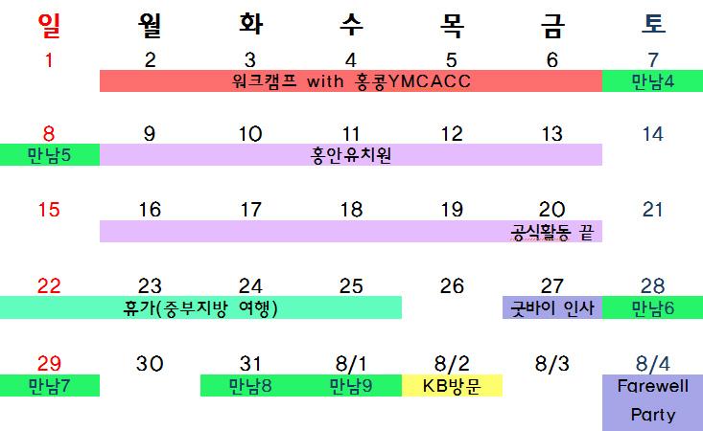
7월, 뜨거운 안녕
Notes:
달력은 가볍게 넘어가시면 되요.

Slide 22
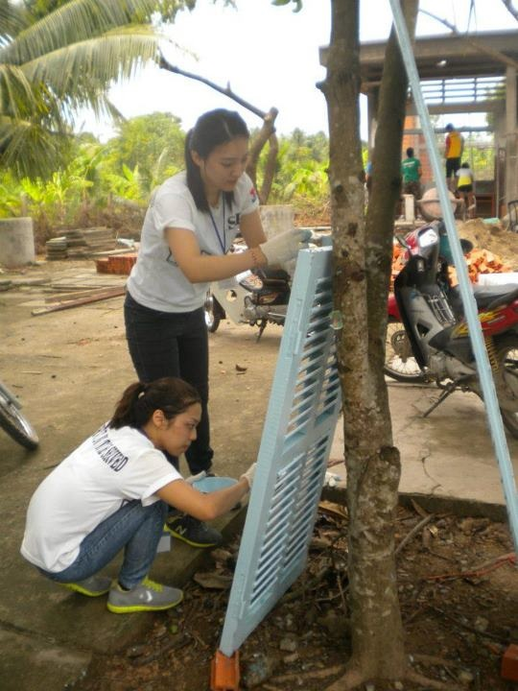
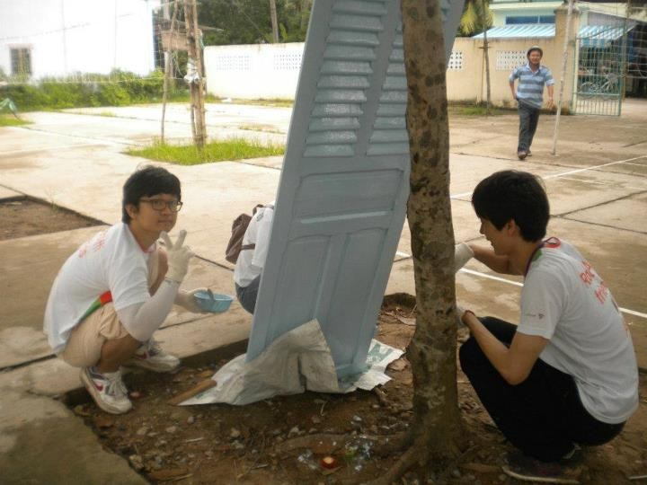
Work camp
7월 2일 ~ 8일
With 홍콩YMCACC
Notes:
베트남팀의 마지막 공식 활동은 홍콩 YMCACC와 함께 하는 Work camp다.
예정된 work camp가 연기되어 7월 2일부터 8일까지 벤째라는 지방에서 활동을 했다.
홍콩 YMCACC 학생들은 13~19살로 이루어져있었고,
베트남 자원봉사자 4명과 함께 했다.
활동지가 숙소와 조금 떨어져 있어서 홍콩 친구들과 함께 아침식사 후 이동을 해서 활동을 시작했다.
활동은 크게 언어수업(영어 가르치기), 문화수업(함께 놀기), 환경 꾸미기(페인트칠하기)로 나뉘었다.
그 중 우리들은 문화수업과 환경 꾸미기를 주로 했다.

Slide 23
Work camp
Q1. 이걸 왜 하지?
Q2. 그들이 정말 원하고 필요로 하는 것
Notes:
Q1.
우리가 페인트를 칠하고 나면 다음날, 같이 일하던 아저씨들이 다시 깨끗이 칠해 놓으셨다.
오히려 우리가 하는 것 보다 제공 받는 것이 더 많은 활동이었다.
단기해외봉사활동의 작은 축소판 같았다.
Q2.
우리가 생각했던 work camp 활동 시간보다 적었다.
정해진 활동 시간도 활동 중간중간의 휴식, 점심시간과 식사 후 휴식, 이동시간 등을 제외하면
얼마 되지 않았다.
Q3.
그들이 원하는 것은 수업을 해주는 것, 놀아주는 것, 페인트칠이 아니라,
재정적 지원이 아닌가 하는 생각이 들었다.

Slide 24
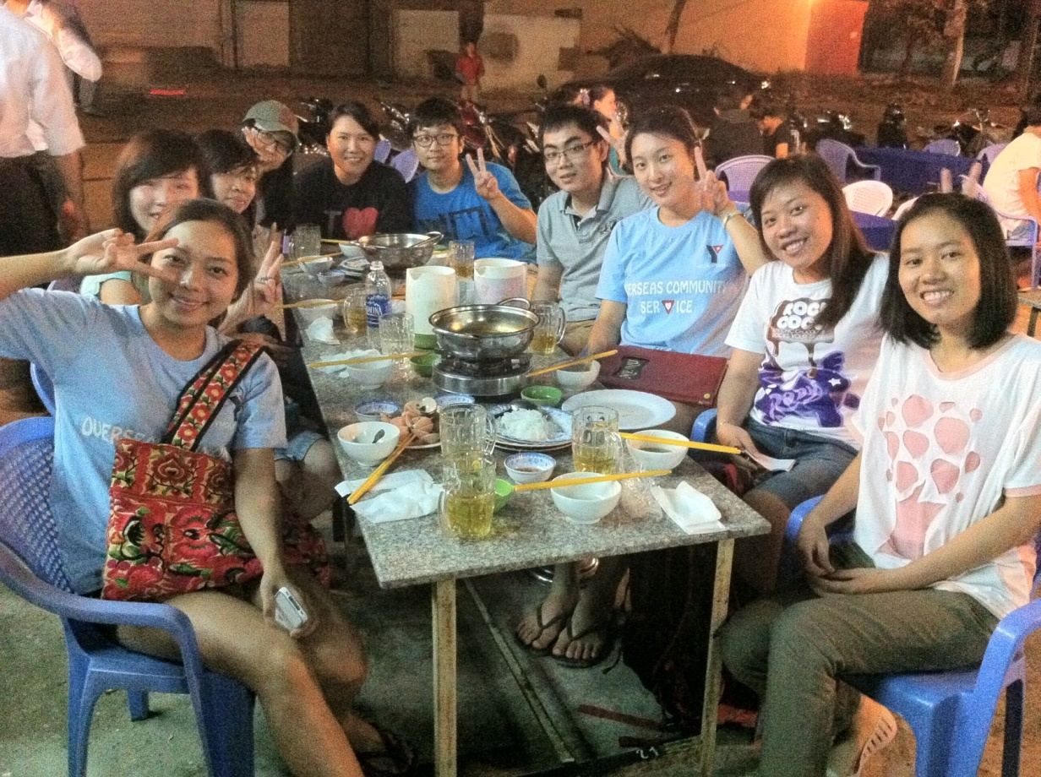
베트남 친구들과의 만남
6월부터 귀국 전까지
With 한국에 관심 있는 친구들
Notes:
6월부터 우리는 비공식적인 프로그램으로
주말마다 한글, 한국문화 등에 관심 있는 베트남 친구들을 만나 문화 교류의 시간을 가졌다.
(이 친구들은 베트남어 선생님이 소개를 해준다)
한국어 교육을 하고, 베트남어 공부를 하는 등 특별한 목적이나 의도를 가지고 만나진 않았지만
오히려 자연스럽게 대화하고, 그때 그때 하고 싶은 걸 하면서 더 많은 감정을 교류할 수 있었다.
베트남 친구들을 만나는 것은,
남은 주말을 의미 있게 보내고 조금 더 베트남을 알아갈 수 있는 방법을 찾던 중에 생각되었다.
체력적으로 힘들었던 유치원 활동 중 우리가 쉴 수 있는 주말을 활용해서 이 프로그램은 진행한다는 것에
처음엔 부담감도 느껴졌지만 현지인들만 아는 숨은 맛집, 까페, 공원 등에 가서 이야기를 나누면서
오히려 만날 시간이 적어지는 것에 아쉬움을 느낄 정도로 특별한 시간을 보냈다.

Slide 25
우리의 고민 1
밥 먹는 것 또한 봉사활동인가
주리 무리해서 먹을 필요는 없다고 생각한다.
지향 어느 정도 예의라고 생각한다.
성규 만들어 주신 분에 대한 예의라고 생각한다.
병철 봉사활동이라고 생각하지만 언행불일치.
민주 연장선상에 있다고 생각한다.

Slide 26
우리의 고민 2
아시아의 친구 이전에 팀원들과 친구되기
주리 뿌리가 튼튼해야 나무가 잘 자라는 법!
지향 모든 갈등 또한 배워가는 과정
성규 순서가 무슨 상관인가? 친구가 되면 그만.
병철 팀원과 맞춰가기는 공식활동 같다.
민주 더 어렵다.

Slide 27
전체적인 소감
5개월을 라온아띠로 보낸 전체 소감
주리 시원섭섭하다. 다시 베트남에 오고 싶다.
지향 라온아띠는 한 번으로 충분하다.
성규 나 자신을 돌아볼 수 있게 해준 소중한 시간.
병철 좋다가도 괜히 왔다 싶기도 한다.
민주 참 감사한 경험이었다.

Slide 28
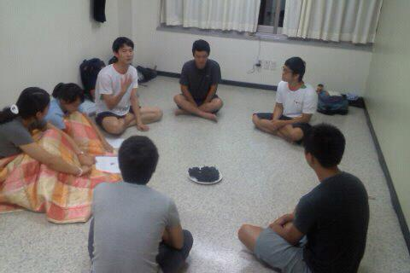
지역 보고

Slide 29

Thank you

